Slide 1

حقيبة تدريبية
مجموعة أدوات العمل المشترك بين الوكالات: منع عمل الأطفال في العمل الإنساني والاستجابة له

Slide 2
الجلسة 1
مقدمات
مقدمة عن الدورة التدريبة والمشاركين
الضيف المتحدث ومقدمات
الخطوط العريضة للتدريب وجدول الأعمال والتيسير
توقعات التدريب

Slide 3


Slide 4

الضيف المتحدث
إضافة: اسم، صورة، المسمى الوظيفي للضيف النتحدث إلى شريحة العرض

Slide 5
الميسرون
إضافة فريق التيسير المحلي - بما في ذلك الأسماء، الوظيفة، المنظمة (وصورة على شريحة العرض إذا كان التيسير عبر الإنترنت).
Notes:
قم بتعريف الميسرين وأي دور محدد لهم أثناء التدريب.

Slide 6

نشاط: مقدمات وتوقعات
تشارك مع شخص لا تعرفه
عرّف عن نفسك (الاسم ، الوظيفة ، المنظمة ، المنطقة التشغيلية)
ناقش ما تتوقعه من التدريب
اختر أهم ثلاثة توقعات ، مع شريكك، وضع كل واحدة على ورقة لاصقة
تجهّزوا على شكل مجموعات ثنائية، قدّموا أنفسكم للمجموعة، قوموا بإلصاق توقعاتكم على اللوح الورقي

Slide 7
أهداف التعلم
في نهاية الدورة التدريبة ستكون قادرًا على:
تقييم تشغيل الأطفال، عمل الأطفال، وأسوأ أشكال عمل الأطفال في محيطك الخاص
تحديد أفضل ممارسات الوقاية والاستجابة في إطار حماية الطفل والقطاعات الإنسانية الأخرى
التعرف على دورك في منع عمل الأطفال والاستجابة لها وأسوأ أشكال عمل الأطفال في السياقات الإنسانية

Slide 8
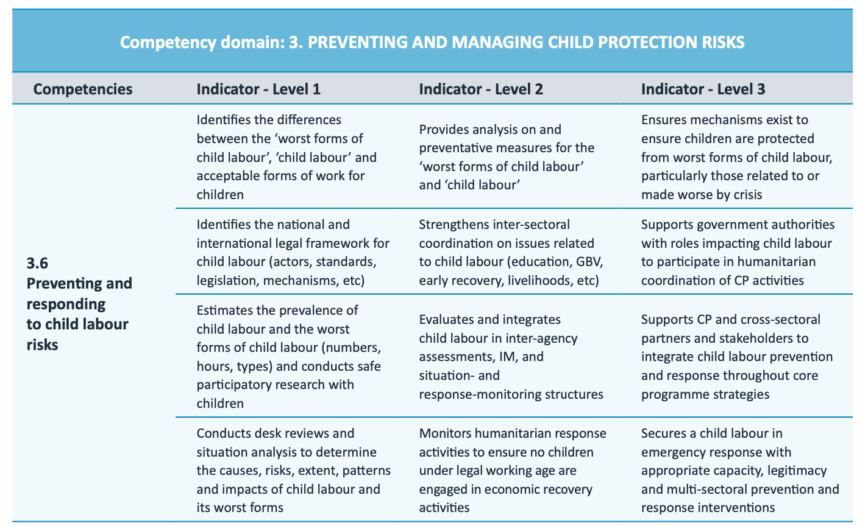
الكفاءات
روابط لإطار كفاءات حماية الطفل في العمل الإنساني (CPHA)
Notes:
في إطار كفاءات حماية الطفل في العمل الإنساني ، ترتبط هذه الدورة التدريبة بالكفاءة 3.6 منع مخاطر عمل الأطفال والاستجابة له ، ضمن مجال الكفاءة 3: منع مخاطر حماية الطفل وإدارتها.
ذكّر المشاركين أن إطار الكفاءات هو أداة عملية لدعم تخطيط التطوير المهني، والتوظيف، وإدارة / تقييم الأداء لممارسي حماية الطفل في العمل الإنساني.
Guidance | Child Protection in Humanitarian Action Competency Framework | The Alliance for Child Protection in Humanitarian Action (alliancecpha.org)

Slide 9

الهدف
الغرض و الأهداف العالمية
التحالف من أجل حماية الطفل في العمل الإنساني
فرقة العمل المعنيّة بعمل الأطفال
لدعم تنفيذ مجموعة الأدوات المشتركة بين الوكالات: منع عمل الأطفال والاستجابة له في العمل الإنساني
لتعزيز معرفة ومهارات الجهات الفاعلة الإنسانية والإنمائية لمنع عمل الأطفال والاستجابة له في العمل الإنساني

Slide 10
جدول الأعمال
جدول الأعمال العام
نظرة عامة على المحتوى
 | اليوم 1
 | اليوم 2
 | اليوم 3

Slide 11
جدول الأعمال
جدول أعمال اليوم
نظرة عامة
 | 9.00 – 10.00
 | 10.00 – 11.00
 | 11.00 – 12.00
 | 12.00 – 13.00
 | 13.00 – 14.00
 | 14.00 – 15.00
 | 15.00 – 16.00
 | 16.00 – 17.00

Slide 12
منهجيات التعلم
تمارين وتحليلات جماعية وفردية
مواد معروضة باستخدام برنامج باوربوينت والعروض التقديمية
مناقشات الجلسات العامة
تخطيط العمل

Slide 13











القواعد الأساسية، الراحة والسلامة
Notes:
يمكن تطوير هذا من قبل المشاركين ، ولكن إذا كان المشاركون في المستوى المتوسط ​​، فيجب أن يعرفوا ما هو متوقع منهم فيما يتعلق بحضور التدريب ، لذلك قد يكون من الجيد فقط مراجعة القواعد التالية ، السلامة ، الراحة:
الهواتف المحمولة وأجهزة الكمبيوتر المحمولة في الوضع الصامت. يعد الانتباه أثناء التدريب أمرًا ضروريًا ويجب ألا يستخدم المشاركون الهواتف أو وسائل التواصل الاجتماعي وما إلى ذلك.. ، إذا كان التدريب في مناطق غير آمنة ، يجب على المشاركين عدم مشاركة تفاصيل التدريب أو الموقع على وسائل التواصل الاجتماعي.
كن دقيقًا بالحضور على الموعد في بداية اليوم وأثناء أوقات الراحة.
حضور جميع الجلسات
استمع للآخرين واحترمهم ، أظهر الصبر ، اللطف ، لا تقاطع الخ.
شارك في التدريب: شارك ، اطرح أسئلة ، أجب على الأسئلة ، تحمًل المخاطر.
السّريّة
موقع المراحيض ، و مخرج الطوارىء للهروب من الحريق ، وقواعد الإخلاء ، والأمن ، وعدم التدخين ، وأماكن التدخين ، والاستراحات ، والغداء ، والشاي والقهوة ، والأمن ، إلخ.
توافر دعم إضافي لذوي الاحتياجات الإضافية.
رسالة الرعاية الذاتية

Slide 14
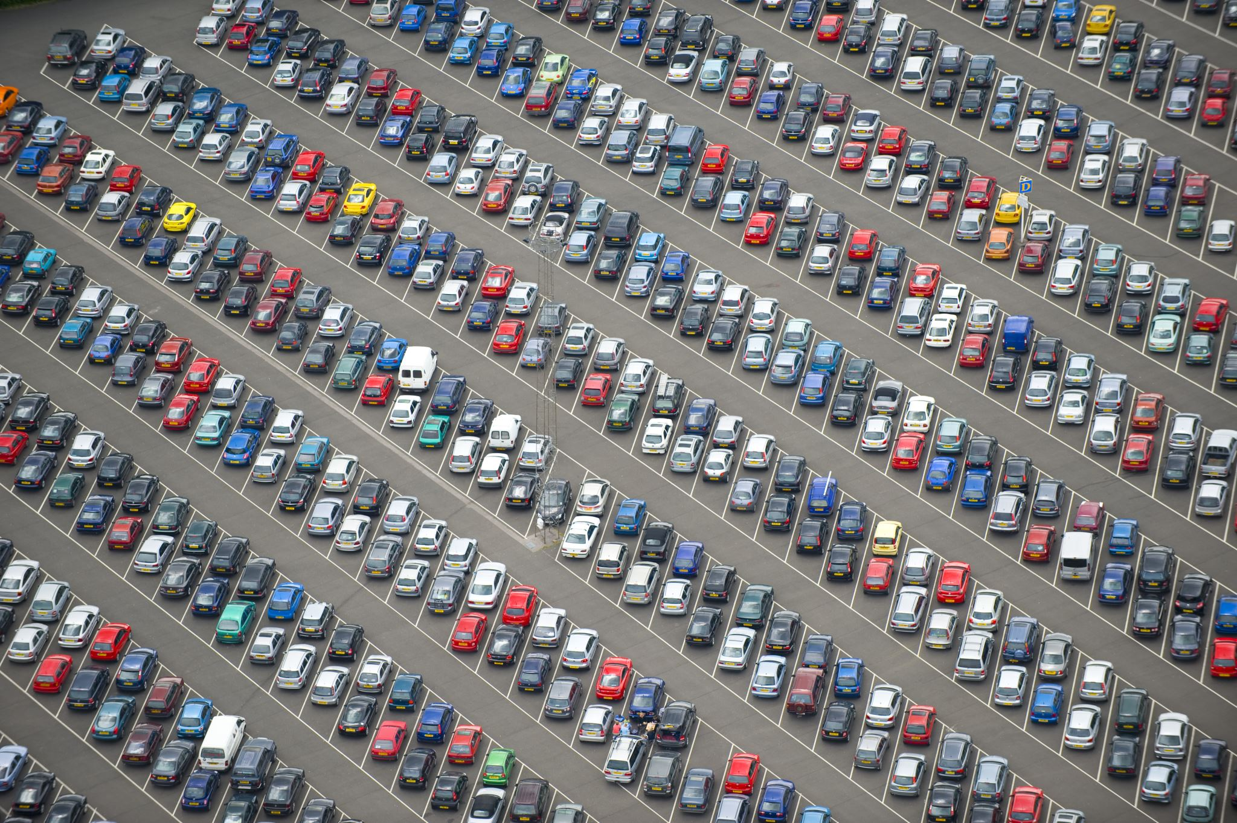
مواقف السيارات

